Slide 1
Ett stöd för dig som vill presentera Chefoskopet i din organisation

Slide 2
Hur du använder det här materialet
Hjälp din organisation att ta beslut om att stärka chefers organisatoriska förutsättningar
Det här materialet är till för dig som ser behovet av att stärka era chefers arbetsmiljö. Här får du stöd i att:
Väcka intresse för frågan hos ledning, samverkan och andra nyckelpersoner
Bygga förståelse för nyttan med Chefoskopet
Stärka beslutsviljan hos de som har mandat att starta ett förändringsprojekt
Använd bilderna i presentationen fritt – välj ut de delar som passar de roller du ska möta. Längst bak finns filmer, citat och dialogfrågor att välja bland som kan förstärka ditt budskap.
Importera presentationen till din organisations presentationsmall så här:
  Markera alla bilder (CTRL+A) och kopiera dem (CTRL+C).
  Öppna en ny presentation med er mall.
  Högerklicka i bildöversikten och klistra in bilderna i er mall med inklistringsalternativet ”Använd måltema”.

Slide 3
Förslag på stegvis beslutsprocess för att stärka chefers förutsättningar med Chefoskopet som verktyg
HR-avdelning / central samverkansgrupp
HR-chef / förvaltnings-övergripande HR
Central samverkansgrupp
Inventerar behov av kartläggning av chefers arbetsmiljö.
Beslut: Rekommenderar en metod som kan kartlägga och utveckla förutsättningarna på ett systematiskt sätt – och lyfter Chefoskopet som verktyg för detta.
Beslut: Ställer sig bakom syfte och mål med satsningen.
Inhämtar inspiration från andra kommuner/regioner.
Formulerar förslag på syfte och mål för det egna arbetet.
Beslut: Ställer sig bakom förslaget att genomföra ett gemensamt arbete kring chefers organisatoriska förutsättningar, med Chefoskopet som stöd.
Övergripande tjänstemannaledning
Processägare
Politisk ledning
Beslut: Föreslår ett utvecklingsarbete för att stärka chefernas förutsättningar med stöd av Chefoskopet.
Beslut: Utser processledare.
Beslut: Att genomföra ett utvecklingsarbete för att förbättra chefers organisatoriska förutsättningar samt resurssätta detta.
Beslut: Utser processägare som får ansvar att driva arbetet vidare.
Planerar resurser, tidsättning och kommunikation för att arbetet ska kunna genomföras med Chefoskopet.
Förbereder beslutsunderlag till politisk nivå.
Beslut: Ge uppdrag till högsta tjänstemannaledningen att genomföra arbetet med stöd av Chefoskopet.
Legitimerar satsningen och agerar intern talesperson.
Håller löpande kontakt med processledaren.

Slide 4
Stärk chefers organisatoriska förutsättningar
Chefoskopet – en investering för hela organisationen
Notes:
Startbild för presentationen

Slide 5

Film som introducerar ämnet chefers organisatoriska förutsättningar och Chefoskopet
Notes:
https://www.youtube.com/watch?v=BQqA29bdP-k

Slide 6
Risker när chefer saknar rimliga förutsättningar
Organisationen
Ineffektiv
Tappar kompetens
Gruppen
Otydlighet
Stress
Chefer
Ensam
Överbelastad
Hög sjukfrånvaro
Risk för ohälsa
Notes:
När chefer inte har rimliga organisatoriska förutsättningar kan hela systemet drabbas.
Organisationen kan bli ineffektiv – resurser slösas, beslut fattas långt från verkligheten och det blir svårt att behålla eller rekrytera chefer.
Arbetsgrupperna kan tappa riktning och trygghet – otydlighet och brist på närvaro från chefen leder till mer stress, konflikter och högre sjukfrånvaro bland medarbetarna.
Och chefen själv riskerar att gå på knäna – med gränslösa uppdrag, ensamhet i rollen och en ständig känsla av att bara släcka bränder. Resultatet blir stressrelaterad ohälsa och i värsta fall sjukskrivning eller att man lämnar chefsrollen helt.
Det här är inte enskilda problem. Det är ett mönster – där organisation, grupp och individ faller samtidigt. Därför måste frågan upp på agendan och lösas systematiskt.

Slide 7
När chefer har goda förutsättningar
Organisationen
Effektiv
Attraktiv arbetsgivare
Gruppen
Tydlighet
Trygghet
Chefer
Stöd
Balans
Engagemang
Kvalitet
Ork att leda
Notes:
När chefer har rimliga organisatoriska förutsättningar ökar chansen för motsatta följdverkningar.
Organisationen kan bli mer effektiv – resurser används klokt, besluten landar närmare verksamhetens behov och arbetsgivaren blir mer attraktiv för både chefer och medarbetare.
Arbetsgrupperna kan få tydlighet och stabilitet – chefen kan vara närvarande, översätta strategiska beslut och skapa förtroende. Resultatet blir större engagemang och lägre sjukfrånvaro.
Och chefen själv kan få stöd, balans och ork – man kan fokusera på ledarskap i stället för brandsläckning. Det skapar energi att driva utveckling och bidra till en hållbar välfärd genom sitt ledarskap.
Med andra ord: bra förutsättningar för chefer ger vinster på alla nivåer – organisation, grupp och individ. Att investera i chefers arbetsmiljö handlar inte enbart om individens välmående – det är en strategisk nödvändighet. Chefers arbetsförhållanden påverkar hela organisationens prestation, medarbetarnas arbetsmiljö, möjligheten att behålla kompetenta ledare och i slutändan verksamhetens förmåga att nå sina mål.

Slide 8
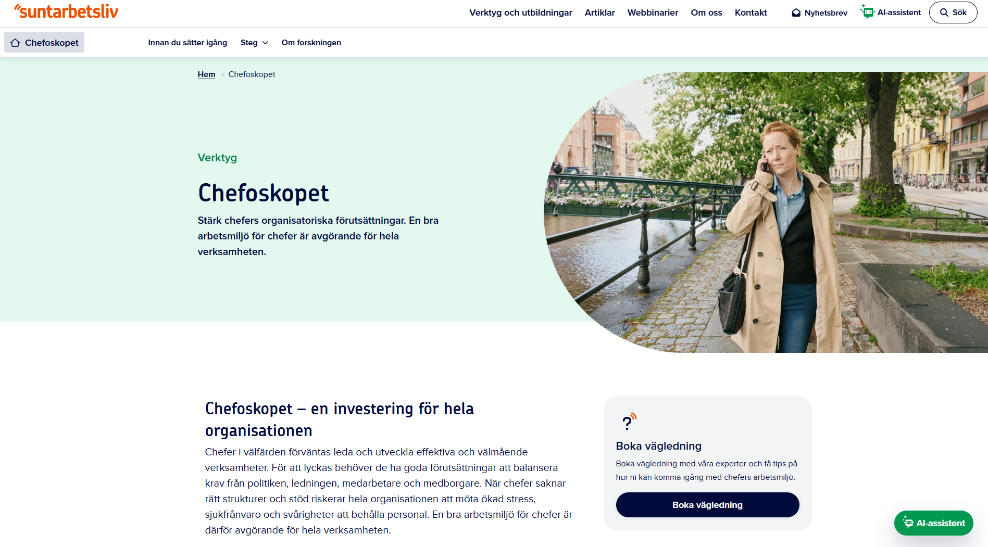
Skärmklipp på Chefoskopets startsida
Notes:
Suntarbetsliv har ett kostnadsfritt, forskningsbaserat och partsgemensamt framtaget verktyg – Chefoskopet. Det har gett konkreta handlingsplaner och goda effekter i många organisationer.
Allt innehåll i Chefoskopet bygger på forsknings- och utvecklingsprojektet Chefios (Chef, Hälsa, Effektivitet, Förutsättningar i Offentlig Sektor). De steg, metoder och det stöd som verktyget innehåller har utvecklats i nära samarbete med forskarna.

Slide 9
Chefoskopet i översikt
Kunskap
Insikter
Kartlägga
Åtgärder
Vad är organisatoriska förutsättningar?
Samsyn
Gemensamt språk
Hur har cheferna det?
Vad gör cheferna?
Hur ser kommunikationsvägar och stöd ut?
Handlingsplaner på olika nivåer i organisationen
Stärkt ledarskap
Ökad kvalitet i verksamheten
Lägre sjukfrånvaro
Ökad attraktivitet som arbetsgivare
Effektivare resursanvändning
Notes:
Chefoskopet…
…ger stöd i att förstå och förbättra chefers organisatoriska förutsättningar.
…är ett forskningsbaserat verktyg som hjälper organisationen kartlägga, analysera och förbättra chefers organisatoriska förutsättningar – för ett mer hållbart chefskap. Det gäller att systematiskt:
Skapa ett lärande genom att tillföra kunskap från forskningen och reflektioner i grupp
Kartlägga hur nuläget ser ut för cheferna, (anpassat för verksamhetsnära cheferna på första linjen)
Genom att skapa samsyn mellan vad forskningen har visat och bilden av vad de egna cheferna har gett, så kan olika roller i organisationen få ett gemensamt språk och insikter, vilket leder fram till
Åtgärder av dem som har mandat för olika frågor på olika nivåer
Efter arbetet med stöd av Chefoskopet, kan det ge effekter i form av:
• Stärkt ledarskap
– Bättre organisatoriska förutsättningar för cheferna → mer närvarande, hållbara och effektiva chefer.
• Ökad kvalitet i verksamheten
– Tydligare ansvar, bättre kommunikation och förbättrade arbetsflöden.
• Lägre sjukfrånvaro
– Minskad belastning, bättre arbetsmiljö för både chefer och medarbetare.
• Ökad attraktivitet som arbetsgivare
– Lättare att rekrytera och behålla chefer.
• Effektivare resursanvändning
– Mindre omsättning, färre ad hoc-lösningar, högre stabilitet i ledarskapet.

Slide 10
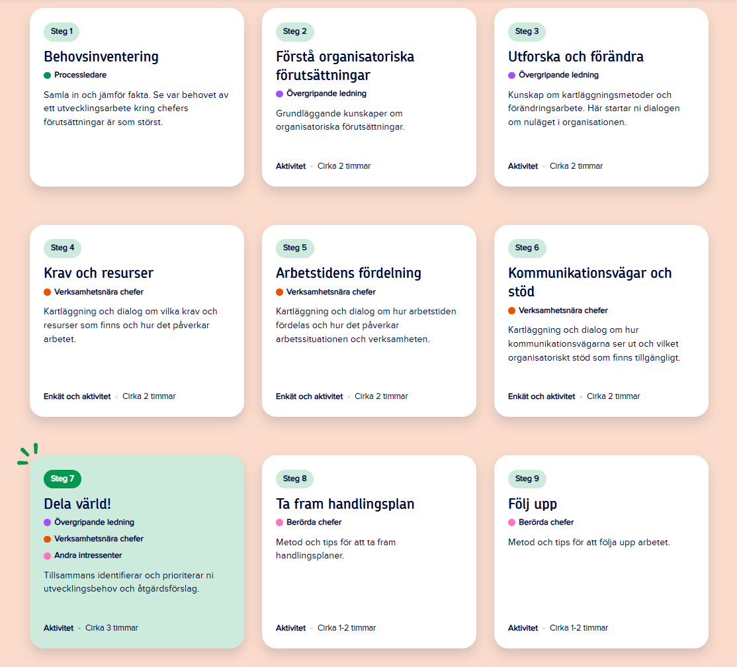
Chefoskopet – en process i nio steg
Notes:
Verktyget består av nio steg. Vanligtvis löper utvecklingsarbetet på under cirka 6–12 månader totalt. Arbetet leds av en eller flera processledare.
De olika stegen ger stöd för att genomföra aktiviteter, kartläggningar och workshops med övergripande ledning och verksamhetsnära chefer.
I steg 7 knyts allt samman i en gemensam aktivitet – ”Dela värld”. Där presenteras resultatet av kartläggningarna som gjorts med cheferna. Utifrån det sammanlagda resultatet tas handlingsplaner fram

Slide 11
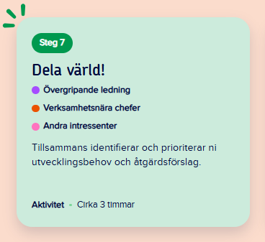
Vad händer i ”Dela värld”?
”Jag såg saker jag inte sett förut
– det här måste vi ta tag i”
”Det blev tydligt hur vi behöver stötta cheferna bättre”
”Det här är ett underlag vi kan fatta beslut på”
”Nu känns det som att vi faktiskt blir hörda”
Övergripande ledning
Stödfunktioner
Perspektiv möts – chefer, stödfunktioner och ledning ser helheten
Prioriteringar görs gemensamt – samsyn skapas
Ger kraft och riktning till nästa steg – handlingsplaner
Verksamhetsnära chefers chefer
Verksamhetsnära chefer
Notes:
Steget ”Dela värld” är det som förlöser. Här möts flera olika perspektiv för att titta på helheten och få en gemensam bild av hur det ser ut för de verksamhetsnära cheferna just nu.

Slide 12
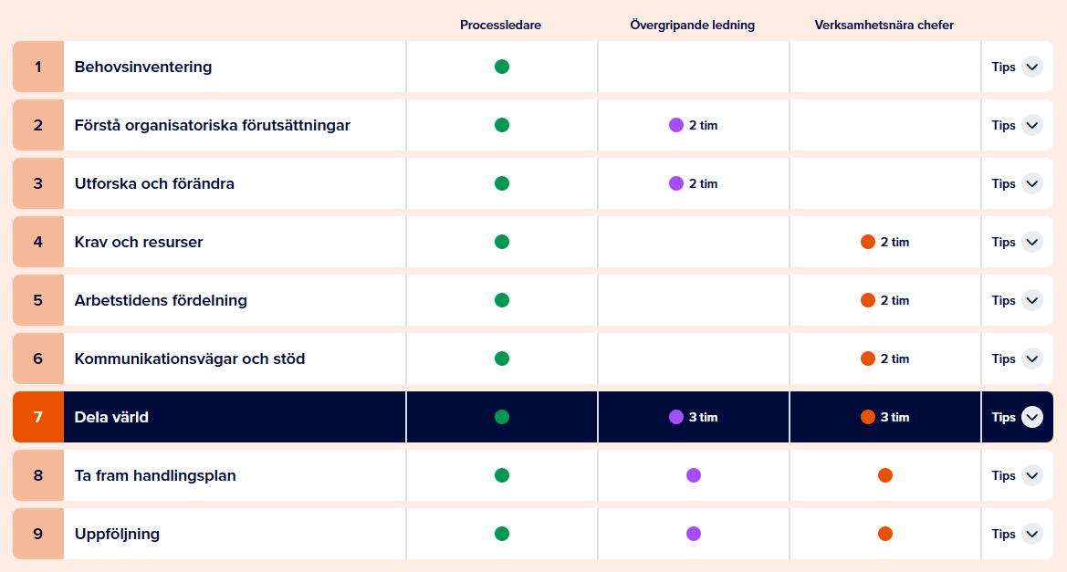
Så används Chefoskopet
Internt utsedd processledare
Anpassa efter organisationens förutsättningar
Bestäm själva ambitionsnivån
Notes:
Vi bestämmer själva ambitionsnivå och genomförandet kan anpassas efter våra förutsättningar.
Många delar av Chefoskopet går att genomföra på redan inbokade möten. En del börjar med att göra Chefoskopet i en eller två förvaltningar först. Andra tar hela organisationen på en gång. Hur lång tid det tar beror alltså på organisationens storlek, antal chefer och antal processledare.

Slide 13
Roller och ansvar i Chefoskopet - översikt
Roll | Vem är det? | Ansvar i Chefoskopet
Beställare | Politiker eller högsta tjänsteman med mandat för finansiering, organisation, bemanning. | Beställer, godkänner och finansierar utvecklingsarbetet. Följer upp övergripande handlingsplan.
Processägare | Representant från övergripande ledning. Utses av beställare. | Leder uppdraget strategiskt, säkrar resurser, förankrar och legitimerar. Deltar i nyckelaktiviteter.
Processledare | Är ofta HR eller verksamhetsutvecklare. Utses av processägaren. | Driver, planerar och samordnar arbetet. Leder gruppaktiviteter, kartläggningar, analyser och återkoppling.
Övergripande ledning | A-nivå: ledningsgrupp direkt underställd en politisk nämnd eller styrelse. | Deltar i gruppaktiviteter. Ansvarar för övergripande handlingsplan.
Verksamhetsnära chefer | C-nivå: 1:a linjens chefer, ex. rektorer, enhetschefer, avdelningschefer. | Deltar i kartläggningar och gruppaktiviteter. Ansvarar för handlingsplaner på arbetsplatsnivå.
Stabsfunktioner | Chefer inom HR, kommunikation, ekonomi, verksamhetsutveckling. | Deltar med fördel i samma gruppaktiviteter som övergripande ledning.
Verksamhetsnära chefers chef | B-nivå: områdeschefer, verksamhetschefer. | Deltar med fördel i samma gruppaktiviteter som verksamhetsnära chefer. Ansvarar för handlingsplaner på verksamhetsnivå.
Samverkansgrupp / skyddskommitté | Fackliga företrädare och arbetsgivare på central nivå. | Samråder inför beslut. Följer arbetets syfte, mål, upplägg och resultat.
Notes:
Att genomföra Chefoskopet i en organisation eller del av den är att ge sig ut på en förändringsresa tillsammans. För att den ska leda till goda och konkreta effekter för chefskapet behöver alla olika roller och funktioner bidra med sitt perspektiv. Här är en översikt över roller och deras respektive ansvar.

Slide 14
Stöd på utvecklingsresan
Boka vägledning hos Suntarbetsliv
Nationellt nätverk för processledare
Tips på upplägg och genomförande – både innan man sätter igång och steg för steg
Notes:
Suntarbetsliv erbjuder stöd i användning av Chefoskopet. Vi kan boka vägledning inför och under arbetet. Processledare kan delta i ett nationellt nätverk för erfarenhetsutbyte.
I verktyget finns stöd och inspiration till processledaren och förslag på ett upplägg för att introducera Chefoskopet för de som ska delta i arbetet.

Slide 15
Små steg i rätt riktning gör stor skillnad
Chefers organisatoriska förutsättningar
påverkar hela arbetsmiljön.
Att förstå dem bättre är en investering
i både ledarskap, arbetsmiljö och kvalitet.
Vad skulle det betyda för oss om vi fick en gemensam och
tydlig bild av chefers förutsättningar i vår organisation
– och vad är vårt nästa steg för att ta oss dit?
Notes:
Sammanfattningsvis:
Chefers organisatoriska förutsättningar påverkar hela arbetsmiljön. Att förstå dem bättre är en investering i både ledarskap, arbetsmiljö och kvalitet.
Låt oss starta dialogen:
Vad skulle det betyda för oss om vi fick en gemensam och tydlig bild av chefers förutsättningar i vår organisation?
Vad är vårt nästa steg för att ta oss dit?

Slide 16
Citat, filmklipp, dialogfrågor
Välj vilka som passar bäst för det forum du ska presentera för!

Slide 17
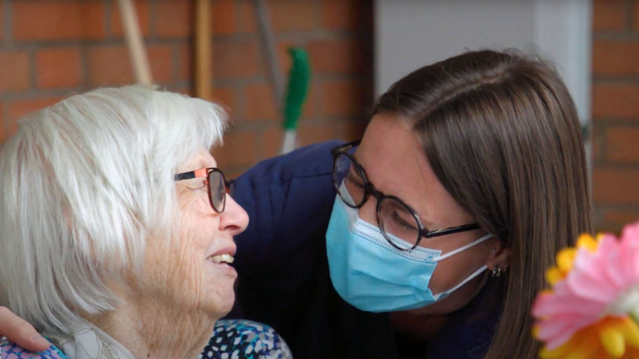
Film om Bollebygds kommuns arbete med Chefoskopet
Notes:
Bollebygd förankrade Chefoskopet uppåt och nedåt. Arbetsgivarutskottet deltog i startworkshop och följde processen. När förvaltningarna lyfte gemensamma behov tog politiken fram en plan: två vaktmästartjänster, miljö- och hållbarhetsstrateg samt ansvarig för informationssäkerhet. HR ställde om från ”processer” till årshjul och fokus på att underlätta för cheferna. Fler chefer tillsattes – i huvudsak inom befintlig budget.
Längd: 5 min
https://www.youtube.com/watch?v=cUB_M_CkUR8
Läs mer om Bollebygds arbete i artikel på suntarbetsliv.se:
https://www.suntarbetsliv.se/artiklar/ledarskap/nu-kan-jag-vara-nara-mina-medarbetare/

Slide 18
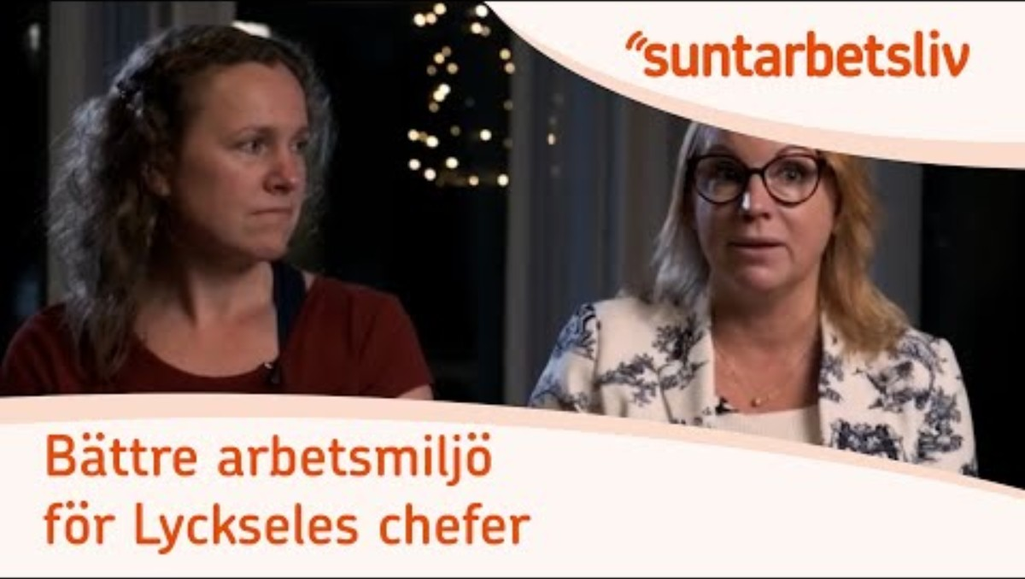
Film om Lycksele kommuns arbete med Chefoskopet
Notes:
Efter att ha använt Chefoskopet har Lycksele minskat antalet medarbetare per chef, tillsatt teamledare och avlastat administrationen. Det har gjort skillnad – både för chefer och medarbetare. Resultatet: bättre arbetsmiljö, tydligare uppdrag och ökad kvalitet.
Längd: 3 min
https://www.youtube.com/watch?v=HpcQ8TYeSJo
(Från Studio Friskfaktor säsong 2 ep 2)
Läs mer om Lyckseles arbete i artikel på suntarbetsliv.se:
https://www.suntarbetsliv.se/artiklar/ledarskap/har-gav-chefoskopet-en-battre-arbetsmiljo-for-alla/

Slide 19
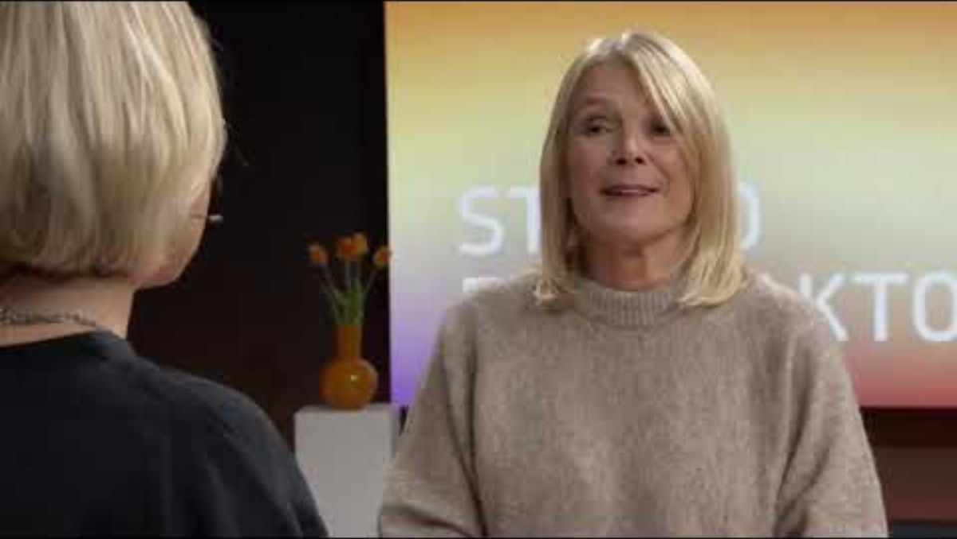
Film om Göteborgs stads arbete med Chefoskopet
Notes:
Göteborgs stad rullar ut Chefoskopet i samtliga förvaltningar och bolag. I de första verksamheterna visar uppföljningar förbättringar: chefer upplever bättre balans mellan arbetsbelastning och återhämtning, mer stöd och avlastning, färre motstridiga krav, lägre chefsomsättning och ökat förtroende för ledningen.
Längd: 4 min
https://www.youtube.com/watch?v=DCPnoOgeBgI
(Från Studio Friskfaktor säsong 2 ep 2)

Slide 20
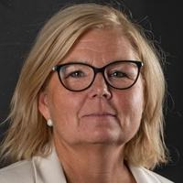
Citat Lycksele kommun
Chefoskopet skapade
politisk acceptans och gav verktyg att agera.
Pernilla Ahlström
verksamhetschef Vård, stöd och omsorg
Lycksele kommun
Notes:
Lycksele använde Chefoskopet i hela organisationen. Chefernas kartläggningar visade vad som behövde förändras – vilket gav stöd för beslut. Med politisk förankring genomfördes bland annat förändrad chefsorganisation, nyanställningar och stödroller.
Källa: https://www.suntarbetsliv.se/artiklar/ledarskap/chefoskopet-lade-grunden-for-forandringar-i-leksand/

Slide 21
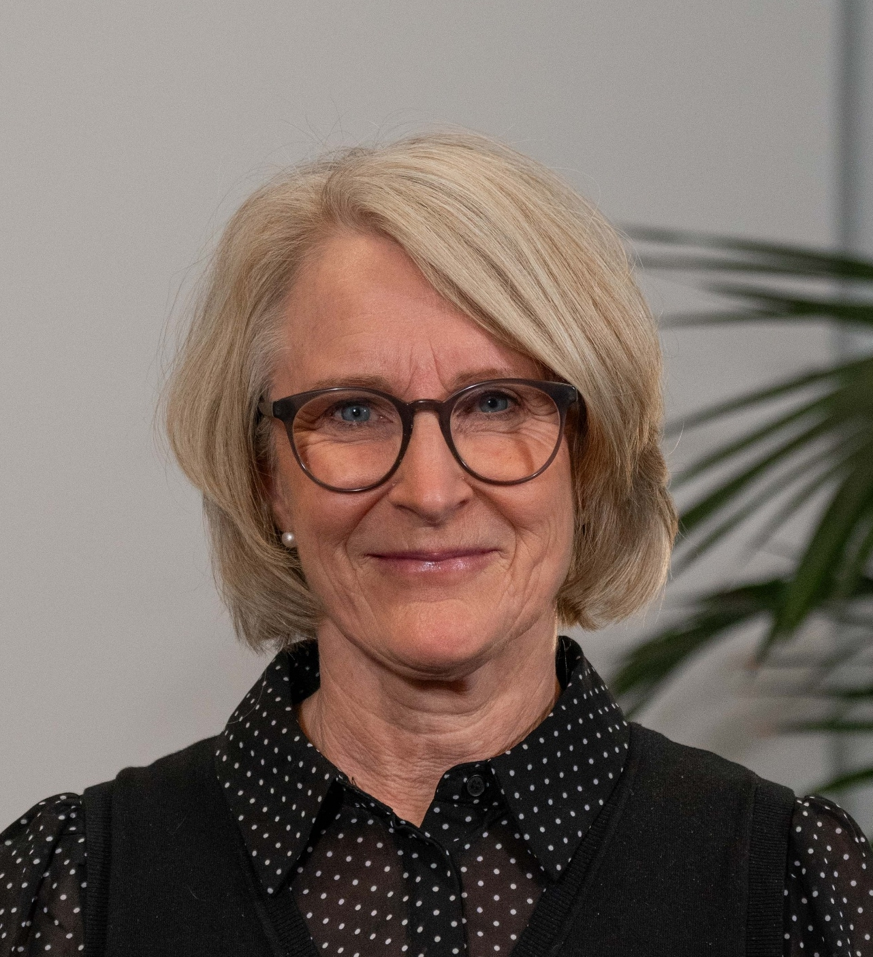
Citat Göteborgs stad
Ytterst handlar det om att chefer både ska kunna må bra själva och skapa en god arbetsmiljö för sina medarbetare. I förlängningen bidrar det även till bättre kvalitet för dem vi är till för.
Annika Andersson
planeringsledare stadsledningskontoret
Göteborgs stad
Notes:
Göteborgs stad rullar ut Chefoskopet i samtliga förvaltningar och bolag. I de första verksamheterna visar uppföljningar förbättringar: chefer upplever bättre balans mellan arbetsbelastning och återhämtning, mer stöd och avlastning, färre motstridiga krav, lägre chefsomsättning och ökat förtroende för ledningen.
Läs mer om Göteborgs stad: https://www.suntarbetsliv.se/rapporterat/goteborg-chefoskopet-ska-starka-stadens-chefer/

Slide 22
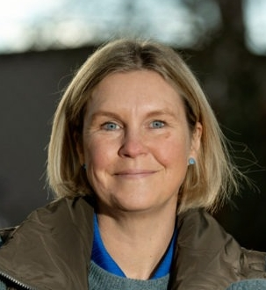
Citat Bollebygds kommun
Det gör stor skillnad för arbetsglädjen! Jag hinner med. Och det relationella ledarskapet är viktigt för mig.
Nu kan jag vara nära mina medarbetare och finnas till för dem. Återkopplingen från dem är att det märks i arbetsvardagen.
Linda Andersson
förskolerektor
Bollebygds kommun
Notes:
Chefoskopet visade att rektorer hade för stora spann. Nu är det beslutat: ingen förskolerektor har ansvar för fler än två förskolor och cirka 25 medarbetare. Förr hade vissa tre enheter och över trettio medarbetare. Förändringen har frigjort tid för ledarskap nära personalen och ökat arbetsglädjen. Parallellt stärks stödet: digital dokumenthantering ses över och en rektorshandbok tas fram.
Källa: https://www.suntarbetsliv.se/artiklar/ledarskap/nu-kan-jag-vara-nara-mina-medarbetare/

Slide 23
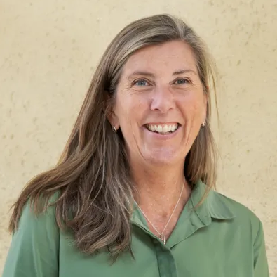
Citat skyddsombud Kungsbacka kommun
Nu är det ett öppet klimat och en helt annan miljö. Vi blir medbjudna och lyssnade på från verksamhetschef och förvaltningschef.
Malin Dahlgren
Skyddsombud
Kungsbacka kommun
Notes:
Förvaltningen för individ- och familjeomsorg i Kungsbacka kommuns utgångsläge var tufft: 10–15 chefer slutade på ett år och det var lågt i tak. HR kartlade problemen och startade Chefoskopet för 40 chefer. Nu finns handlingsplan och arbetsgrupper. Klimatet är öppnare, samarbetet över gränserna ökar och chefer beskriver att det är lättare att ställa frågor i Teams – och att ledningen lyssnar.
Källa: https://www.suntarbetsliv.se/artiklar/organisatorisk-och-social-arbetsmiljo/skyddsombudet-vi-har-en-helt-annan-kultur-i-dag/

Slide 24
Förslag på dialogfrågor
HR / Samverkan (tidiga steg i förankringsprocessen)
Vilka signaler får vi om att chefers arbetsmiljö behöver bli bättre?
Hur kan vi förklara nyttan med att kartlägga chefers arbetsmiljö på ett sätt som engagerar våra chefer och politiker?
Verksamhetsnära chefer & deras chefer
Vilka hinder i vår vardag skulle bli lättare att hantera om vi fick en gemensam bild av våra förutsättningar?
Vad skulle göra störst skillnad för dig som chef – om vi fick till förändringar i våra organisatoriska förutsättningar?
Högsta tjänstemannaledning
Vilka strategiska vinster kan vi se i att förbättra chefers förutsättningar – för verksamhet, ekonomi och kvalitet?
Är vi beredda att ge uppdraget att ta fram en plan för hur vi kan använda Chefoskopet i vår organisation?
Politiker / Beställare
Hur ser vi att bättre förutsättningar för chefer kan bidra till att nå våra politiska mål för verksamheten?
Vill vi ge mandat och resurser till att starta processen med Chefoskopet?
Notes:
[Välj gärna bland dessa dialogfrågor för att starta dialogen i mötet efter din presentation]

